Slide 1


LÍ DO CHỌN ĐỀ TÀI
Theo thống kê, Việt Nam có hơn 2 triệu người khiếm thị và 11% dân số trên 60 tuổi (khoảng 10 triệu người) cần hỗ trợ di chuyển. Tuy nhiên, các sản phẩm hiện có chưa đáp ứng đủ nhu cầu về tính năng và giá thành, khiến nhiều người gặp rủi ro khi sinh hoạt hàng ngày. Đề tài hướng đến phát triển gậy thông minh đa chức năng, giá rẻ, giúp người khiếm thị và người già yếu di chuyển an toàn, tự chủ, giảm gánh nặng cho gia đình và xã hội.
VẤN ĐỀ NGHIÊN CỨU
Người khiếm thị và người già yếu gặp khó khăn trong di chuyển do thiếu công cụ hỗ trợ thông minh, dễ dẫn đến tai nạn
Các gậy thông minh trên thị trường chưa tích hợp đa cảm biến, định vị một chiều, hệ thống âm thanh chưa linh hoạt, giá thành cao
Nâng cao tính tự chủ, an toàn cho người khiếm thị, giảm gánh nặng cho gia đình và xã hội

Slide 2
TIÊU CHÍ DỰ ÁN
Tính mới: Kết hợp 3 loại cảm biến (siêu âm, mưa, GPS) và định vị hai chiều qua Telegram.
Hiệu quả: Cảnh báo chính xác vật cản (30–100 cm), hố sâu (>30 cm), trơn trượt.
Giá thành hợp lý: Dưới 400.000 VNĐ.
Thân thiện với người dùng: Hệ thống cảnh báo đa kênh (loa + tai nghe+ rung), pin sạc Type-C.

Slide 3
QUY TRÌNH NGHIÊN CỨU
Lập trình: Xử lý tín hiệu cảm biến, tích hợp Telegram Bot, phát âm thanh cảnh báo.
Thử nghiệm: Kiểm tra độ trễ, độ chính xác GPS (<3m), thời lượng pin (8–10 giờ).
Hoàn thiện: Lắp ráp khung gậy bằng ống PVC và xốp Foamex.
.
Thiết kế phần cứng: Lựa chọn linh kiện (Arduino Uno, cảm biến HC-SR04, NEO-6M) và tích hợp mạch sạc TP4056.

Slide 4
NGUYÊN LÍ HOẠT ĐỘNG
Cảm biến siêu âm: Phát hiện vật cản phía trước (0–100 cm) và hố sâu (>30 cm).
Cảm biến mưa: Nhận diện nước trên bề mặt, cảnh báo trơn trượt.
GPS hai chiều: Gửi/nhận vị trí qua Telegram khi người dùng hoặc người thân yêu cầu.
Hệ thống âm thanh: Phát cảnh báo qua loa,tai nghe hoặc rung, tùy môi trường.

Slide 5
NGUYÊN LÍ HOẠT ĐỘNG
hc sr04 đo khoảng
cách
Arduino nhận tín hiện và phát cảnh báo
Dflayer
Phát âm thanh cảnh báo và rung
Cảm biến mưa phát hiện nước
Gps neo 6m
Nhận gps từ vệ tinh
Esp8266 nhận tín hiệu và gửi vị trí qua telegram
internet
Người cần nhận
Gps 2 chiều qua telegram

Slide 6
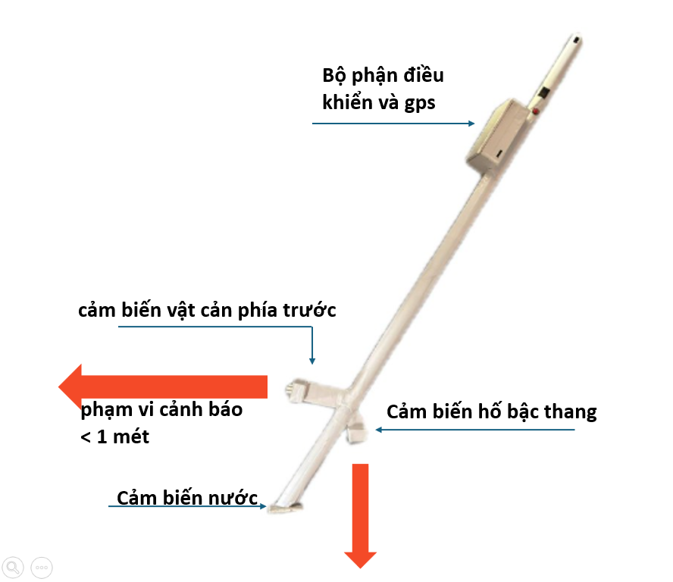
HỆ THỐNG GẬY

Slide 7
HỆ THỐNG GẬY
1 | Kích Thước | 80cm
2 | Dung lượng pin | 2000mah
3 | Thời gian sử dụng liên tục | 8-10h
4 | Khối lượng | 500g
5 | Phạm vi cẩn báo | <1m
6 | Hệ thống cảnh báo | Loa,tai nghe ,rung
STT
Thông số kỹ thuật

Slide 8
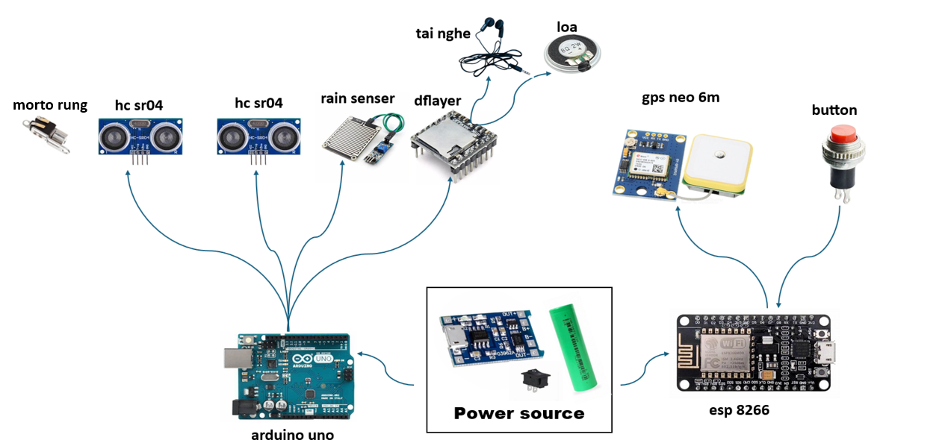
HỆ THỐNG GẬY
BỐ TRÍ PHẦN CỨNG CỦA GẬY

Slide 9
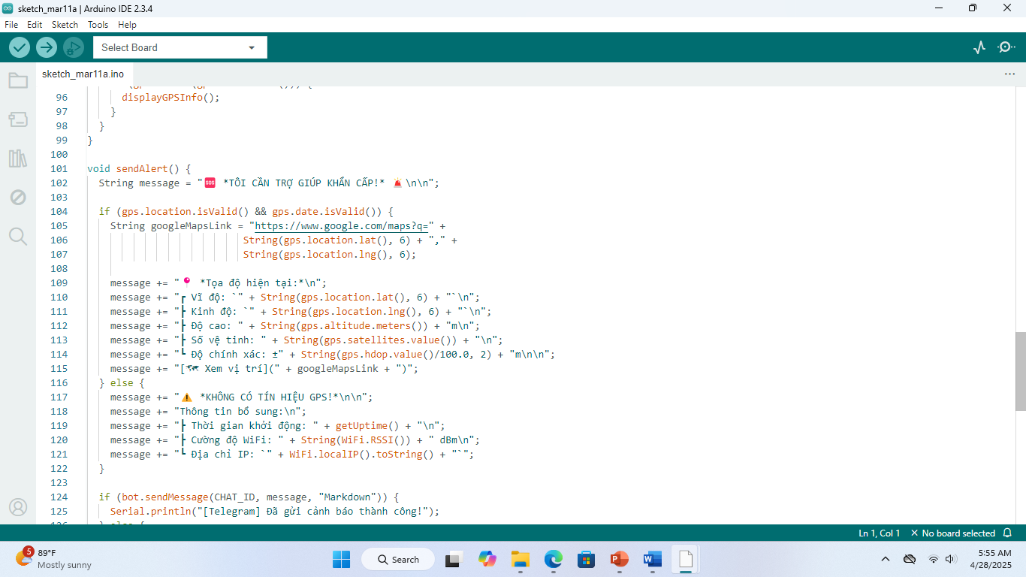
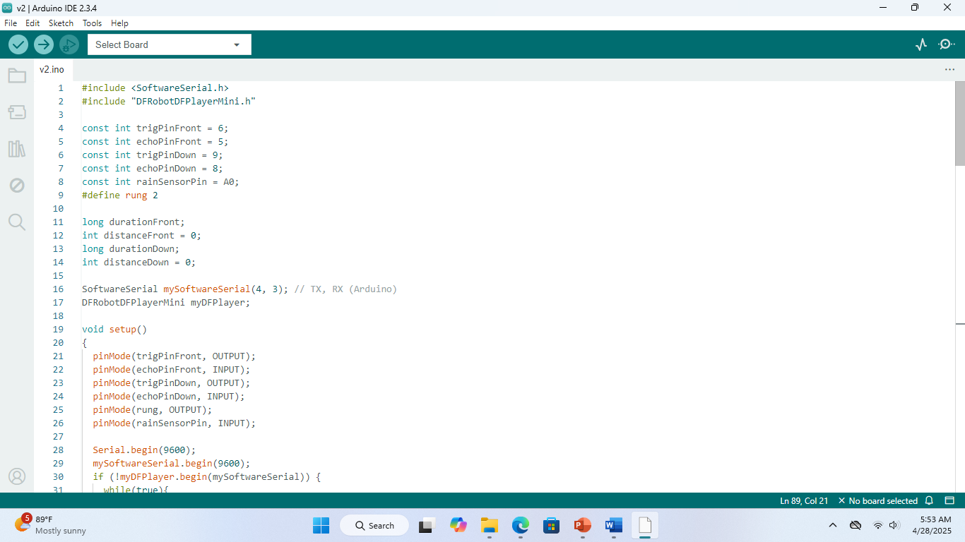
HỆ THỐNG GẬY
LẬP TRÌNH
Lập trình Arduino để đo khoảng cách
Lập trình esp8266 đề gửi gps qua telegram

Slide 10
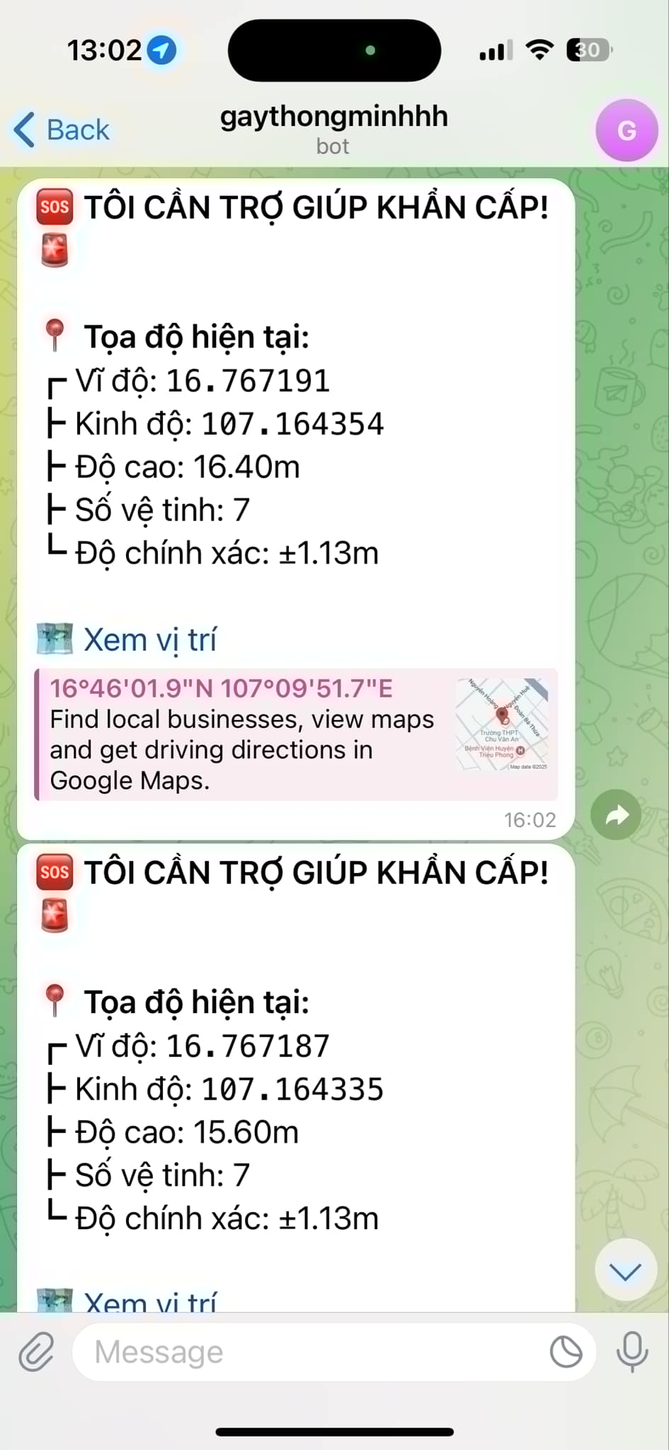

HỆ THỐNG GẬY
PHẦN MỀM
Ứng dụng telegram có mặt trên 2 nền tảng android và ios thuận tiện
Giao diện nhận gps

Slide 11
KẾT QUẢ NGHIÊN CỨU
Thành công
  Cảnh báo vật cản/hố sâu với độ chính xác >90%.
  Thời lượng pin đạt 8–10 giờ, sạc đầy trong 2–3 giờ.
  GPS có sai số <3m, phản hồi tức thì qua Telegram.
Hạn Chế
Cảm biến siêu âm HC-SR04 chưa tối ưu cho môi
trường ồn ào.
Chưa tích hợp AI để nhận diện hình ảnh phức tạp

Slide 12
HƯỚNG PHÁT TRIỂN ĐỀ TÀI
Nâng cấp phần cứng
  Thay thế cảm biến siêu âm HC-SR04 bằng cảm biến Lidar để tăng độ chính xác và phạm vi phát hiện vật cản.
  Tích hợp camera AI nhằm nhận diện hình ảnh, màu sắc, biển báo hoặc chướng ngại vật phức tạp (ví dụ: cầu thang cuốn, vũng nước sâu).
  Sử dụng pin dung lượng cao hơn (ví dụ: 21700) và công nghệ sạc nhanh PD (Power Delivery) để giảm thời gian sạc.
Mở rộng tính năng
  Phát triển ứng dụng di động kết nối Bluetooth/4G, cho phép người dùng và người thân thiết lập lộ trình di chuyển, nhận cảnh báo định kỳ về tình trạng pin, hoặc điều chỉnh âm lượng.
  Tích hợp trợ lý ảo (ví dụ: Google Assistant) để ra lệnh bằng giọng nói, hỗ trợ tìm kiếm địa điểm.
  Thêm cảm biến nhịp tim và SOS khẩn cấp để phát tín hiệu yêu cầu hỗ trợ khi người dùng gặp nguy hiểm.

